Slide 1
SPOL SAMOSTALNIKA

Slide 2
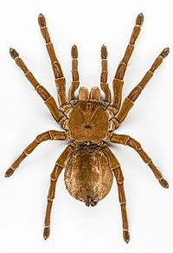
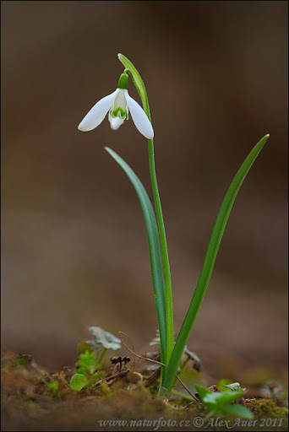
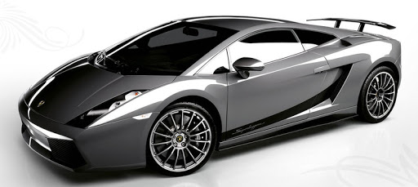
Kaj lahko določimo samostalnikom?
SPOL
MOŠKI SPOL – TISTI
m. sp.

Slide 3
ZAPORNIKU NE PUSTIJO VOZITI AVTOMOBILA.

Slide 4
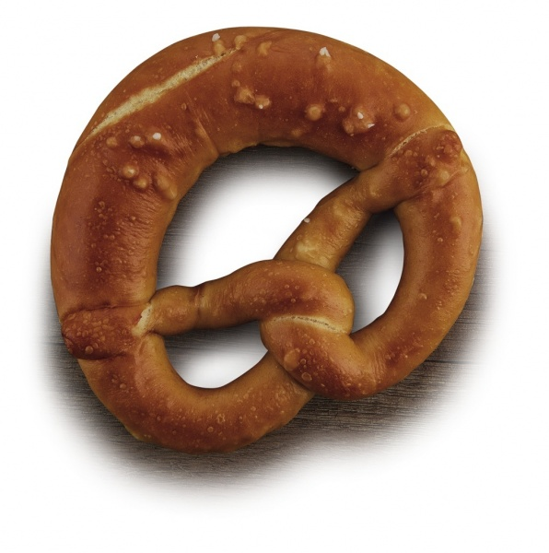
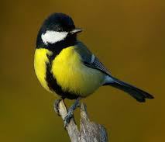
ŽENSKI SPOL – TISTA
ž. sp.

Slide 5
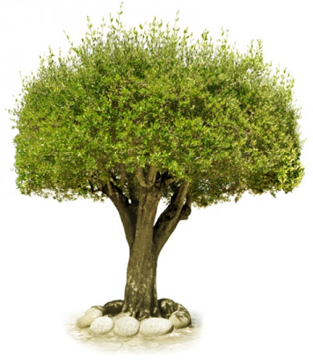
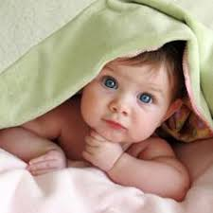
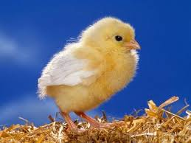
SREDNJI SPOL – TISTO
sr. sp.

Slide 6
DETE LEZE Z DREVESA, KER NOČE POSLUŠATI MAMINEGA KRIČANJA.

